Slide 1
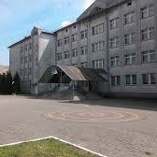
Звіт директора про роботу педагогічного колективу
Городоцького ОЗЗСО№5
І-ІІІ ступенів
за 2021 – 2022 н.р.

Slide 2
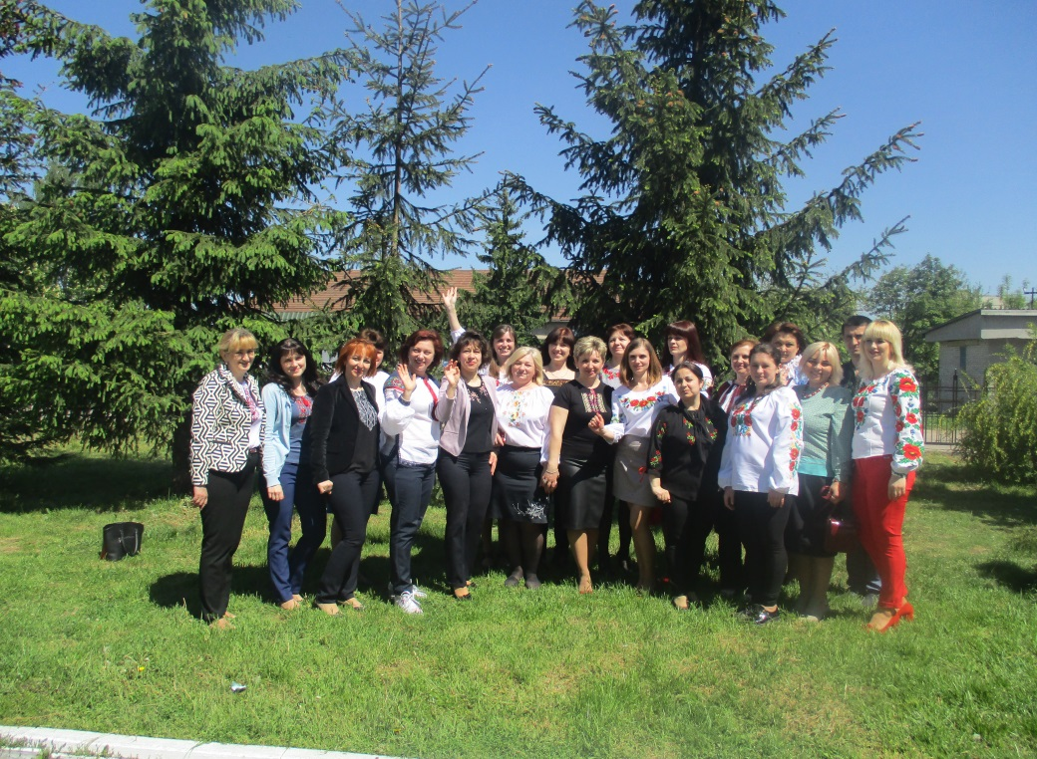
Інформація Городоцького ОЗЗСО №5 про кількісний склад працівників
Усього педагогічних працівників | 65
З них:
учителів | 62
практичних психологів | 1
педагогів-організаторів | 1
керівників гуртків | 6
Усього обслуговувального персоналу | 19
Усього працівників | 84
З них працює за сумісництвом | 10

Slide 3
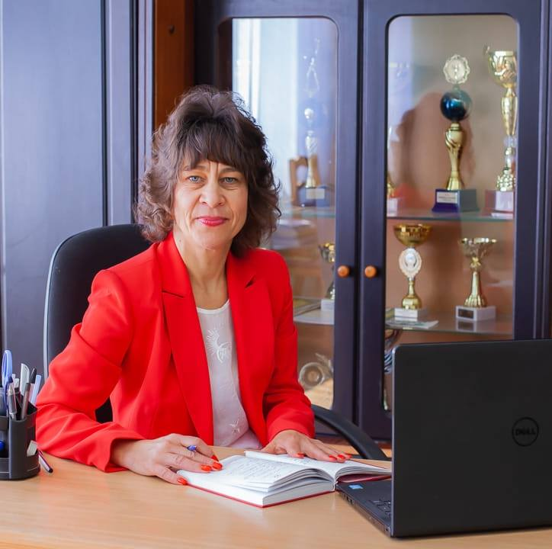
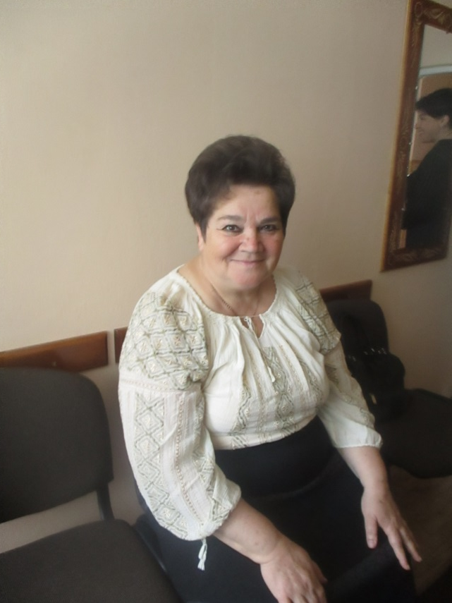
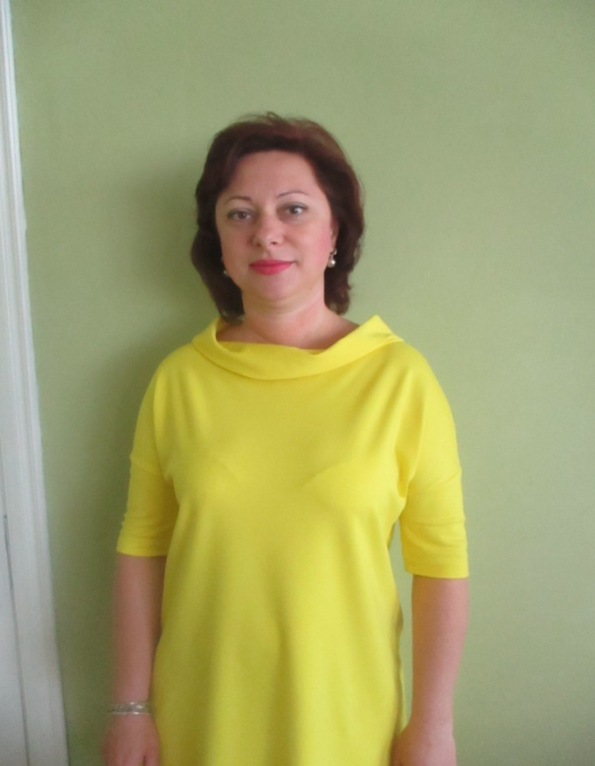
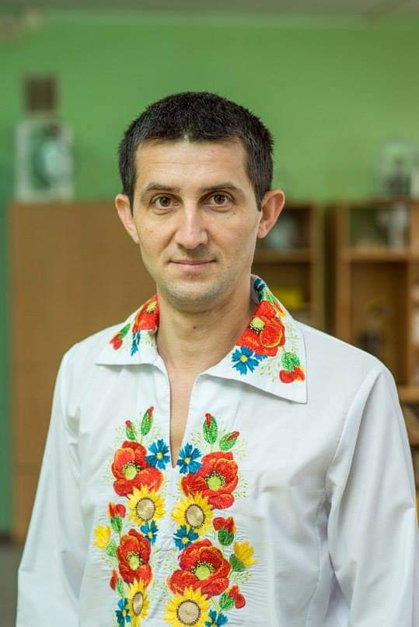
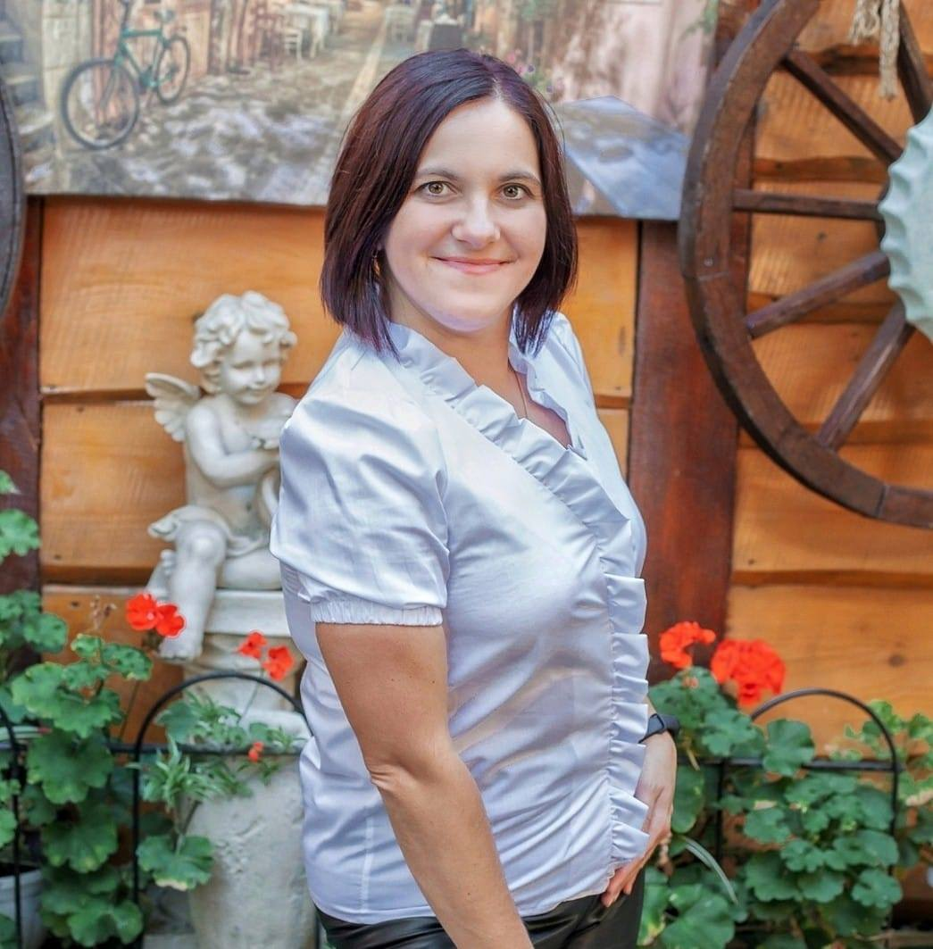

Slide 4
Інформація Городоцького ОЗЗСО №5 про якісний склад педагогічного колективу
 | Кваліфікаційні категорії та педагогічні звання
 | спеціаліст | спеціаліст другої категорії | спеціаліст першої категорії | спеціаліст вищої категорії | старший учитель
Кількість педагогічних працівників - 55 | 5 | 8 | 16 | 26 | 11
Інформація
Городоцького ОЗЗСО №5 про вік членів
педагогічного колективу
 | Вік педагогічних працівників
 | до 35 років | Більше 60 років
Кількість педагогічних працівників | 18 | 3

Slide 5
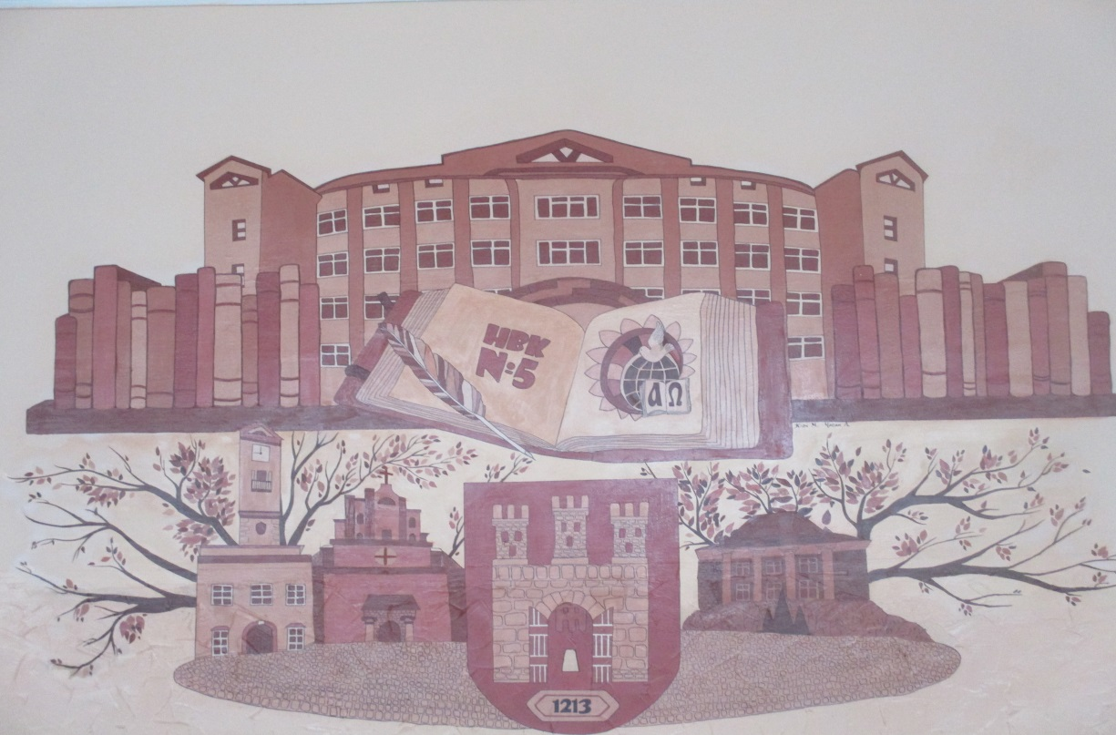
Інформація
Городоцького ОЗЗСО №5 про кількість
учнів та класів у закладі освіти
Городоцький ОЗЗСО №5
 | Початкова школа |  | Основна школа |  | Старша школа
 | 1–4 класи |  | 5–9 класи |  | 10–11 класи |  | 1–11 класи
 | К-сть класів | К-сть учнів | К-сть класів | К-сть учнів | К-сть класів | К-сть учнів | Усього у закладі освіти
 | 11 | 299 | 11 | 336 | 4 | 93 | 26
Середня наповнюваність: |  | 27 учнів |  | 31 учнів |  | 23учнів | 28учнів

Slide 6
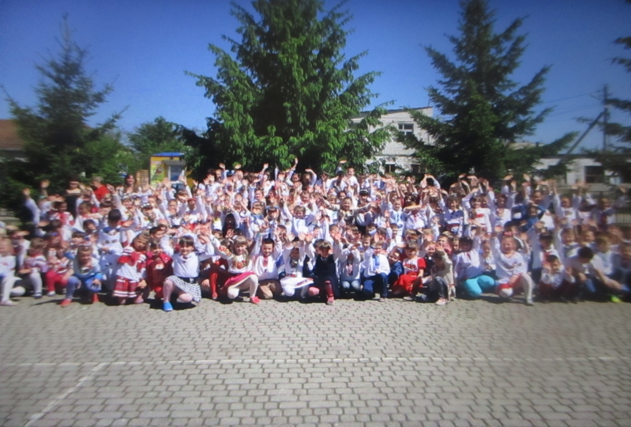
Інформація
Городоцького ОЗЗСО №5 про рух учнів
протягом
навчального року
Класи | 1 | 2 | 3 | 4 | Усього | 5 | 6 | 7 | 8 | 9 | Усього | 10 | 11 | Усього | Разом
Кількість класів на паралелі | 3 | 3 | 3 | 2 | 10 | 2 | 2 | 3 | 2 | 2 | 11 | 2 | 2 | 4 | 25
Кількість учнів на початок нового навчального року | 76 | 82 | 75 | 65 | 299 | 66 | 64 | 76 | 61 | 67 | 336 | 48 | 47 | 93 | 727
Прибуло учнів |  |  |  | 3 | 3 |  | 1 | 1 |  |  | 2 | 1 | 1 | 2 | 7
Вибуло учнів |  | 1 | 1 | 1 | 3 |  | 1 |  | 1 |  | 2 | 1 | 1 | 2 | 7
Кількість учнів на кінець навчального року | 76 | 81 | 74 | 65 | 299 | 66 | 64 | 77 | 60 | 56 | 336 | 48 | 47 | 93 | 727

Slide 7
Успішність
За підсумками річного оцінювання знань з 429 учнів закладу освіти, які атестовані:
62 (14,4%) учнів мають високий рівень знань;
202 (46,9%) учнів мають достатній рівень знань;
141 (32,77%) учнів мають середній рівень знань;
26 (6%) учнів мають початковий рівень знань.
299 учнів 1-4 класів - були оцінені рівнево та вербально.

Slide 8
63 учні 5-11 класів закінчили заклад освіти з високим рівнем знань.
З них:
36 учнів нагороджено Похвальним листом
11 учням видано свідоцтво з відзнакою
2 учнів нагороджено срібною медаллю
6 учнів нагороджено золотою медаллю.
За особливі досягнення у вивченні окремих предметів 14 учнів 11-х класів нагороджено Похвальною грамотою.

Slide 9
Інформація Городоцького ОЗЗСО №5 про безоплатне харчування учнів пільгових категорій у закладі освіти
№ з/п | Категорія | Кількість учнів
1 | Діти учасників АТО | 30
2 | Діти-сироти | 2
3 | Діти з малозабезпеченої родини | 2
4 | Діти, батьки яких потерпіли від наслідків аварії на Чорнобильській АЕС | 6
5 | Діти-інваліди | 7
6 | Діти позбавлені батьківського піклування | 2
7 | Діти з числа внутрішньо переміщених осіб | 2

Slide 10
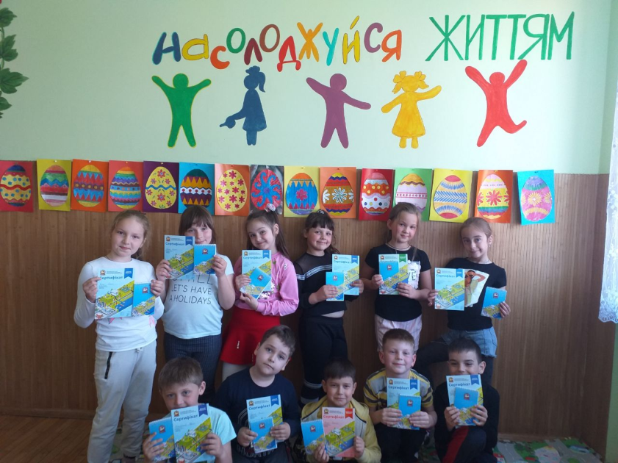
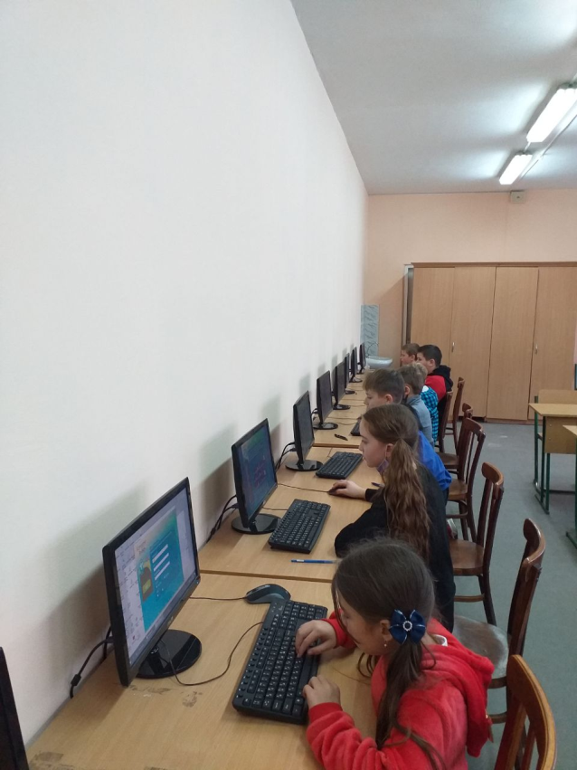
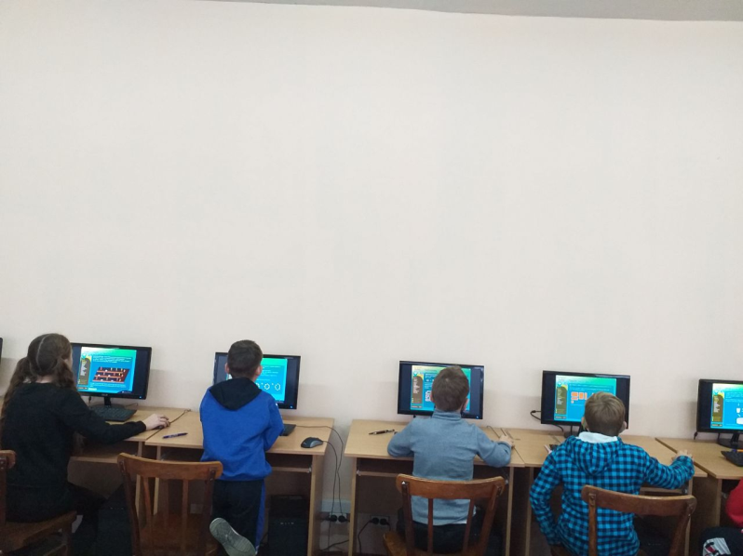
грамоти
Конкурс | Кількість учнів
Бобер | 78
Колосок | 54
1-4 класи брали участь в онлайн олімпіадах
«Всеосвіта» та «На урок».
2-Б і 2-В – Всеукраїнський конкурс «Охорона праці очима дітей» та польський проект «Цілі сталого розвитку».

Slide 11
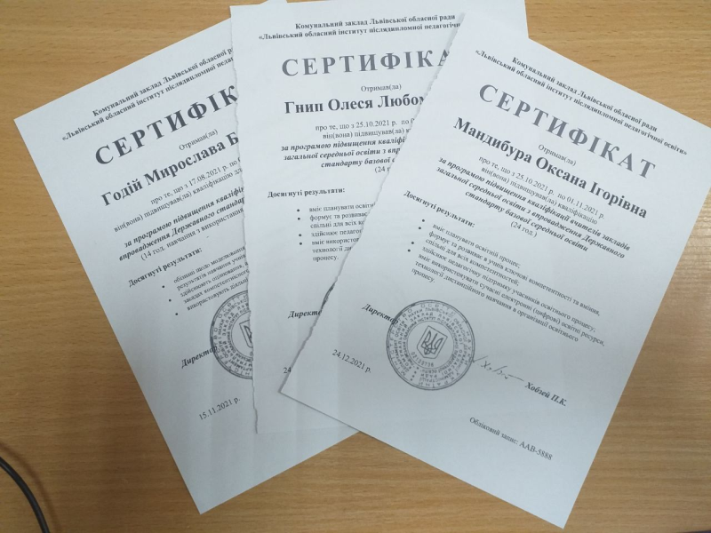
Методична робота
У програмі навчання вчителів за матеріалами ЛОІППО про запровадження Державного стандарту базової середньої освіти 5-6 класів НУШ брали участь педагоги нашого закладу освіти як тренери і як слухачі курсу.

Slide 12
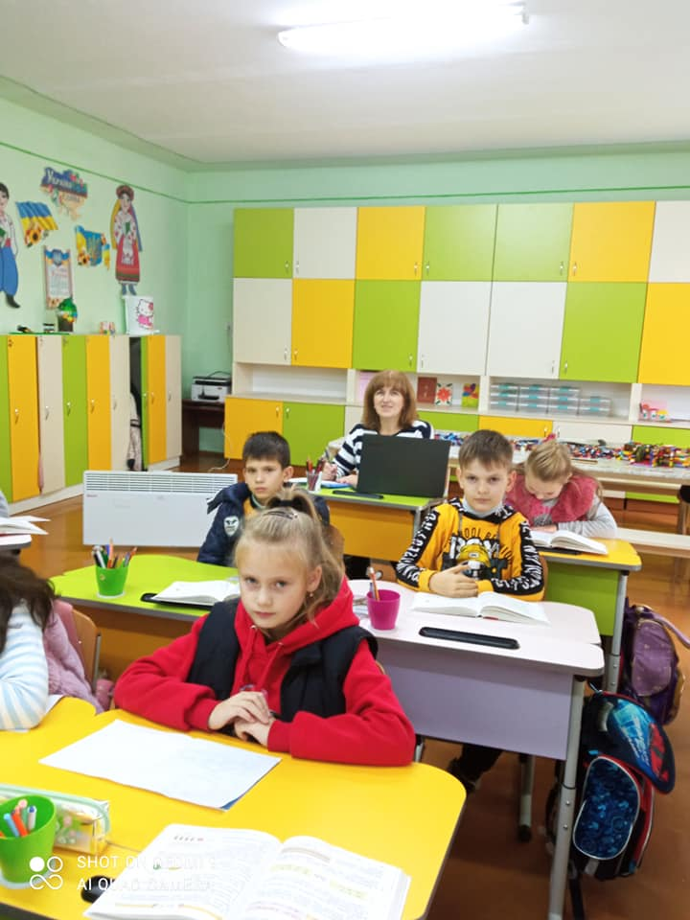
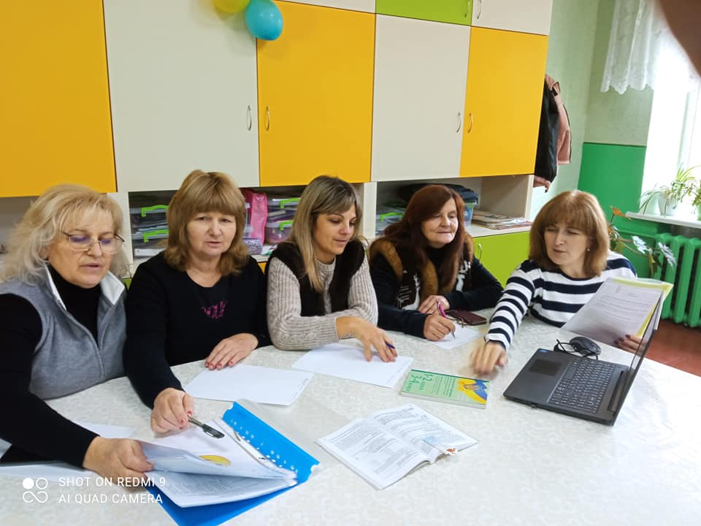
Супервізія в дії! 16 - 18 листопада наш педагог Назаровець Романа Михайлівна побувала у трьох навчальних закладах: Керницький НВК, Заверещицький НВК та Братковицький ЗЗСО з метою надання практичної допомоги педагогічним працівникам початкових класів.

Slide 13
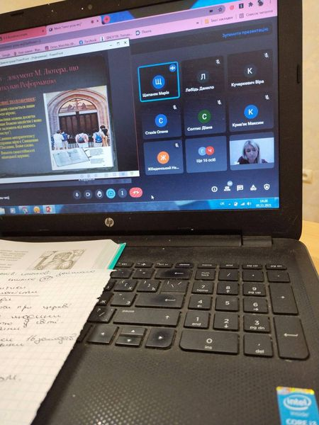
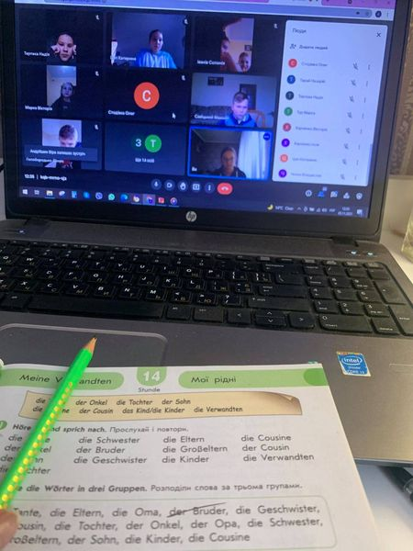
Дистанційне навчання
У закладі використовується автоматизована система управління освітнім процесом Google for Education (пакет Classroom, Meet). Активно застосовується під час дистанційної форми навчання.
Створено електронні журнали, використовуючи портал «Нові знання» (класні журнали та щоденники).

Slide 14
Педагоги нашого закладу освіти долучились до викладання в Українській дистанційній школі на волонтерських засадах.

Slide 15
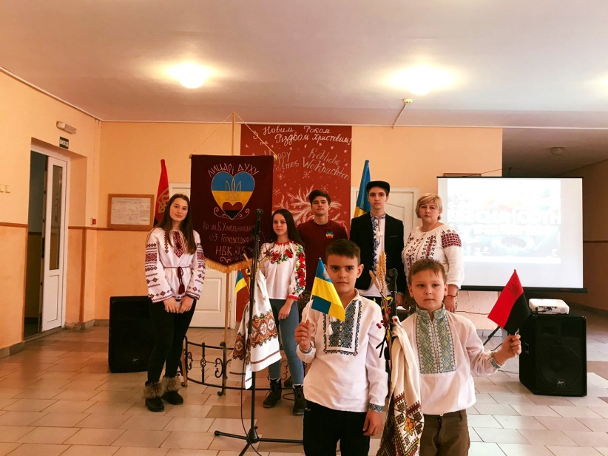
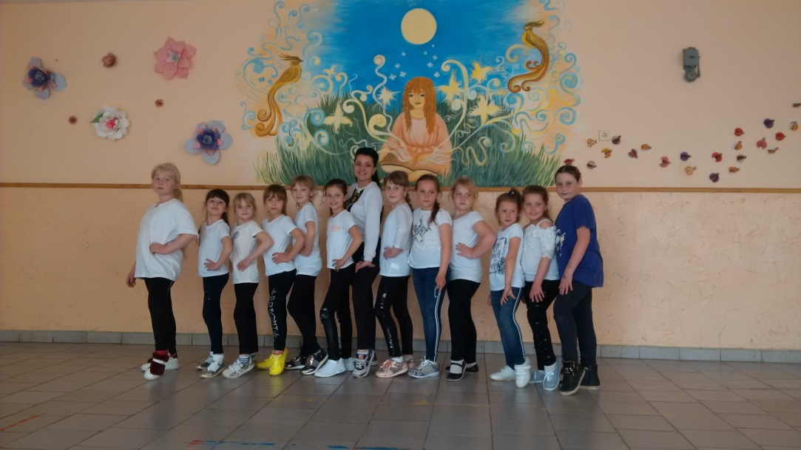
Крім того, учні відвідують гуртки у позашкільних закладах:
МАМ ім.Андрусіва;
КЗ "Городоцькому центрі дозвілля та надання культурних послуг«
Мистецькій школі.
Гуртки
Вокальний (керівник Кромпащик Ю.М.)
Калейдоскоп (керівник Гринашко Г.В.)
Фізкультурно-оздоровчий (керівник Берендович І.І.)
Ритмічна гімнастика (керівник Волошин М.І.)
Джура ( керівник Кіндєєва Л.І.)
Танцювальний (керівник Жвірко О.Р.)

Slide 16
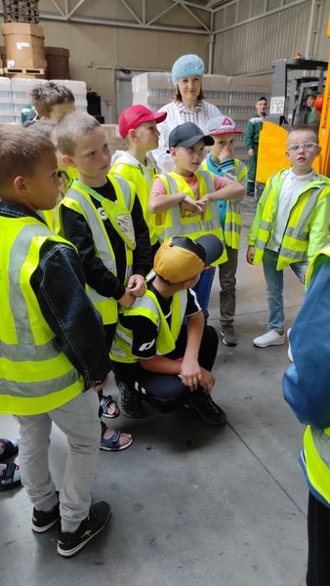
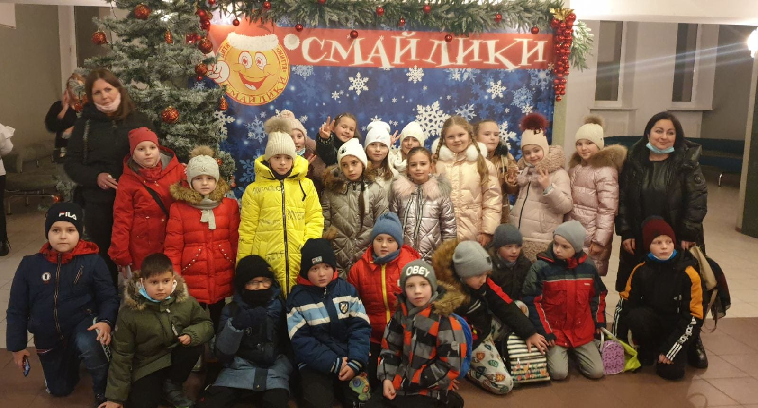
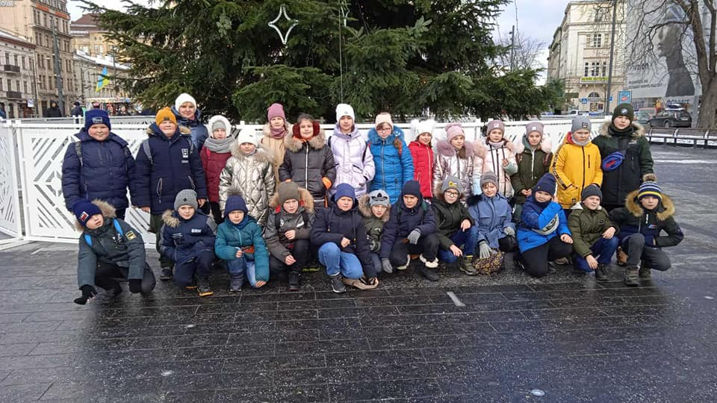
ПІЗНАВАЛЬНІ ПОЇЗДКИ ТА ЕКСКУРСІЇ 4-б клас – «Ляльковий театр» м. Львів 3-б клас – палац залізничників «Рокс» м. Львів 2-б, 3-а, 4-а клас и - пекарня «Еко – татко» с.Шегині 3-а клас – на підприємство «ТВ Fruit» м. Городок 5-б клас – зоопарк «Лімпопо» с. Меденичі

Slide 17
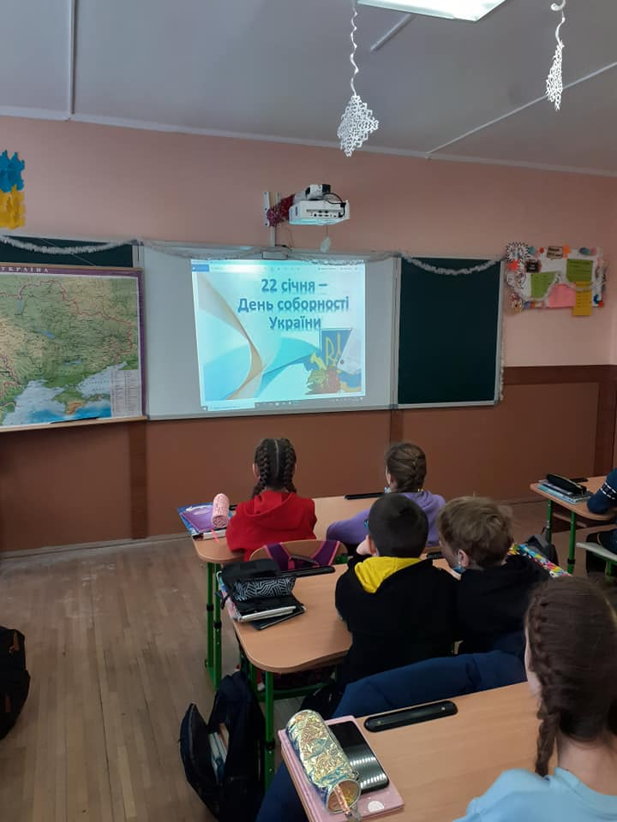
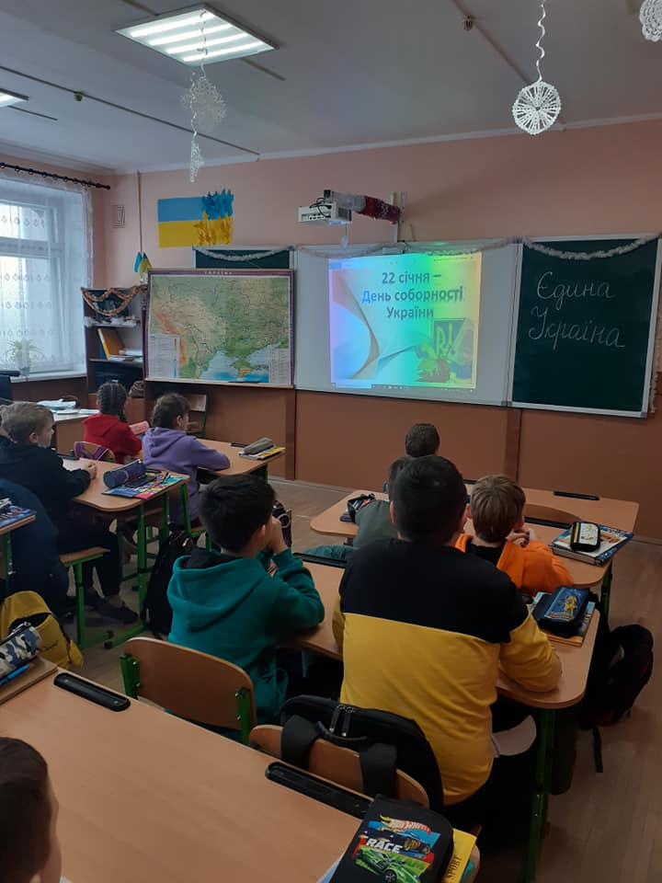
Облаштовано кабінет географії

Slide 18
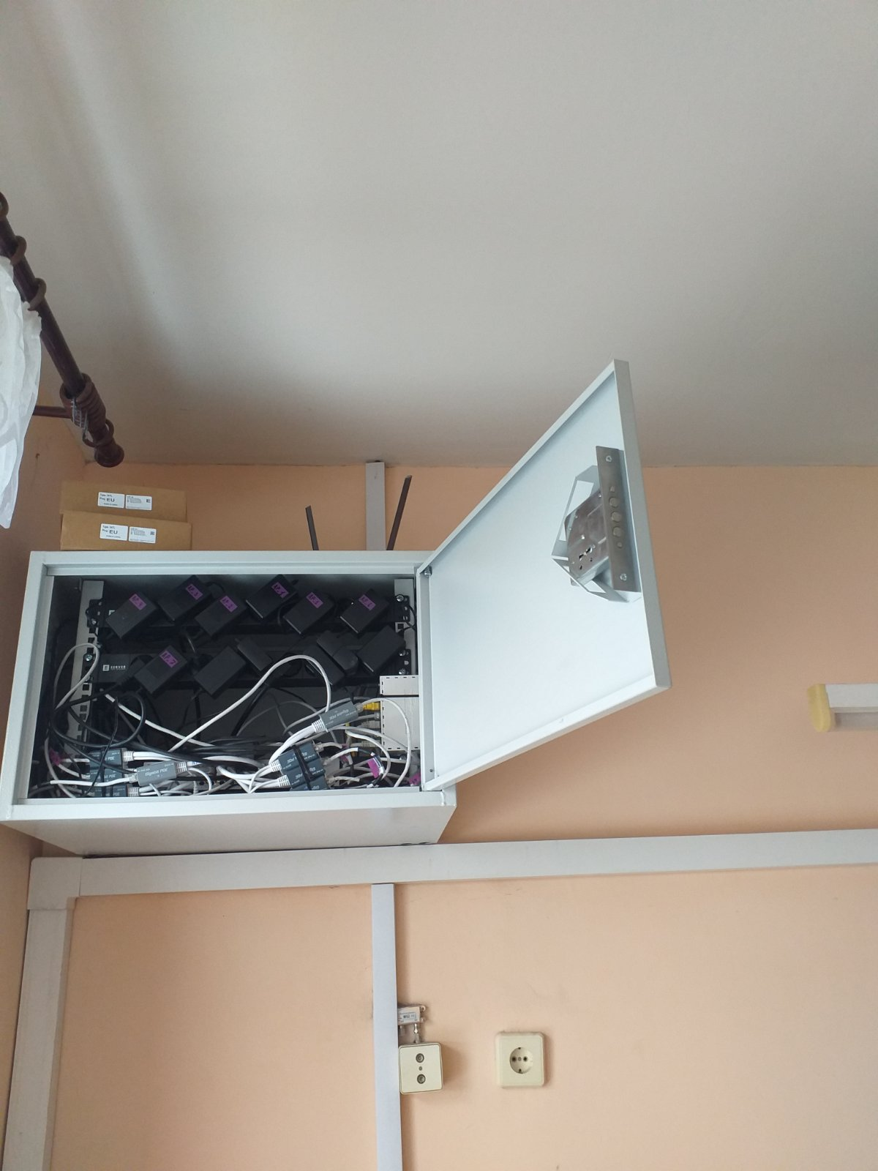
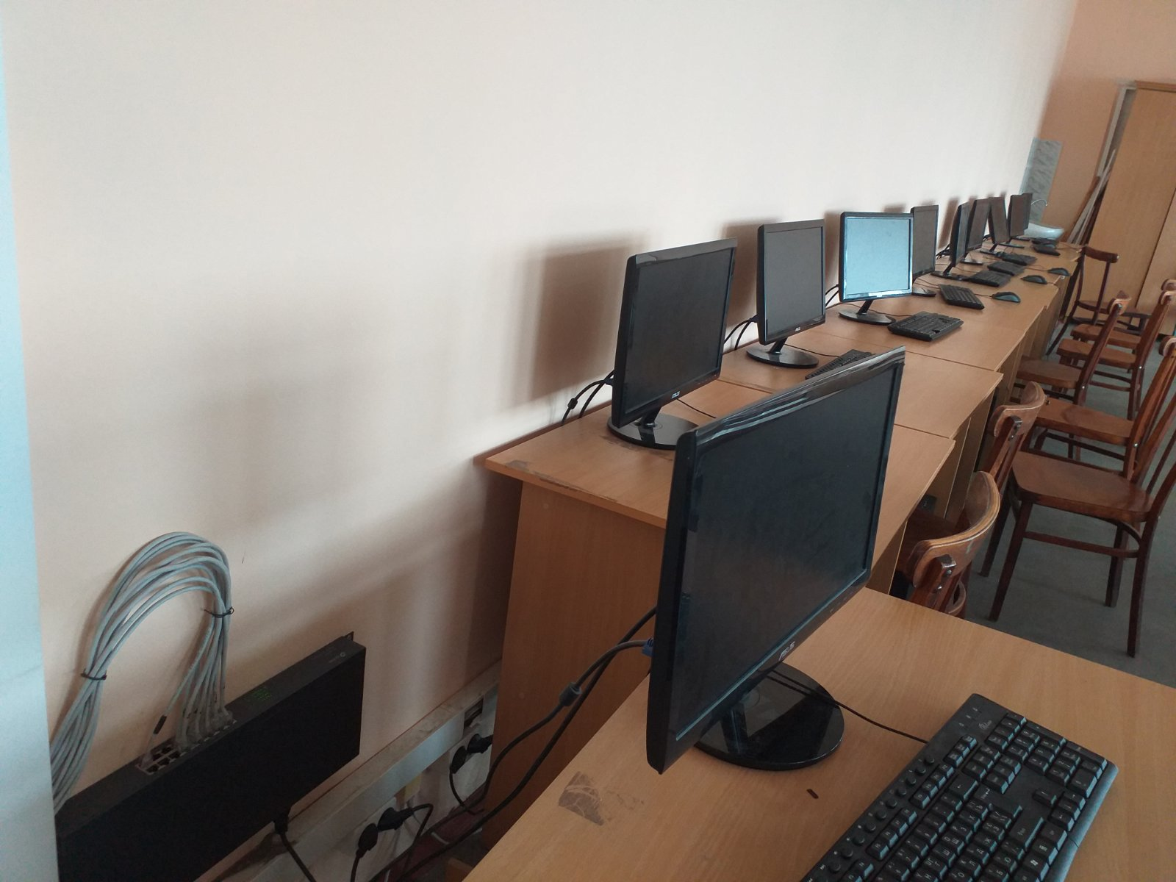
Довстановлено wi-fi покриття та заміна локальної мережі у 2 комп’ютерних класах

Slide 19
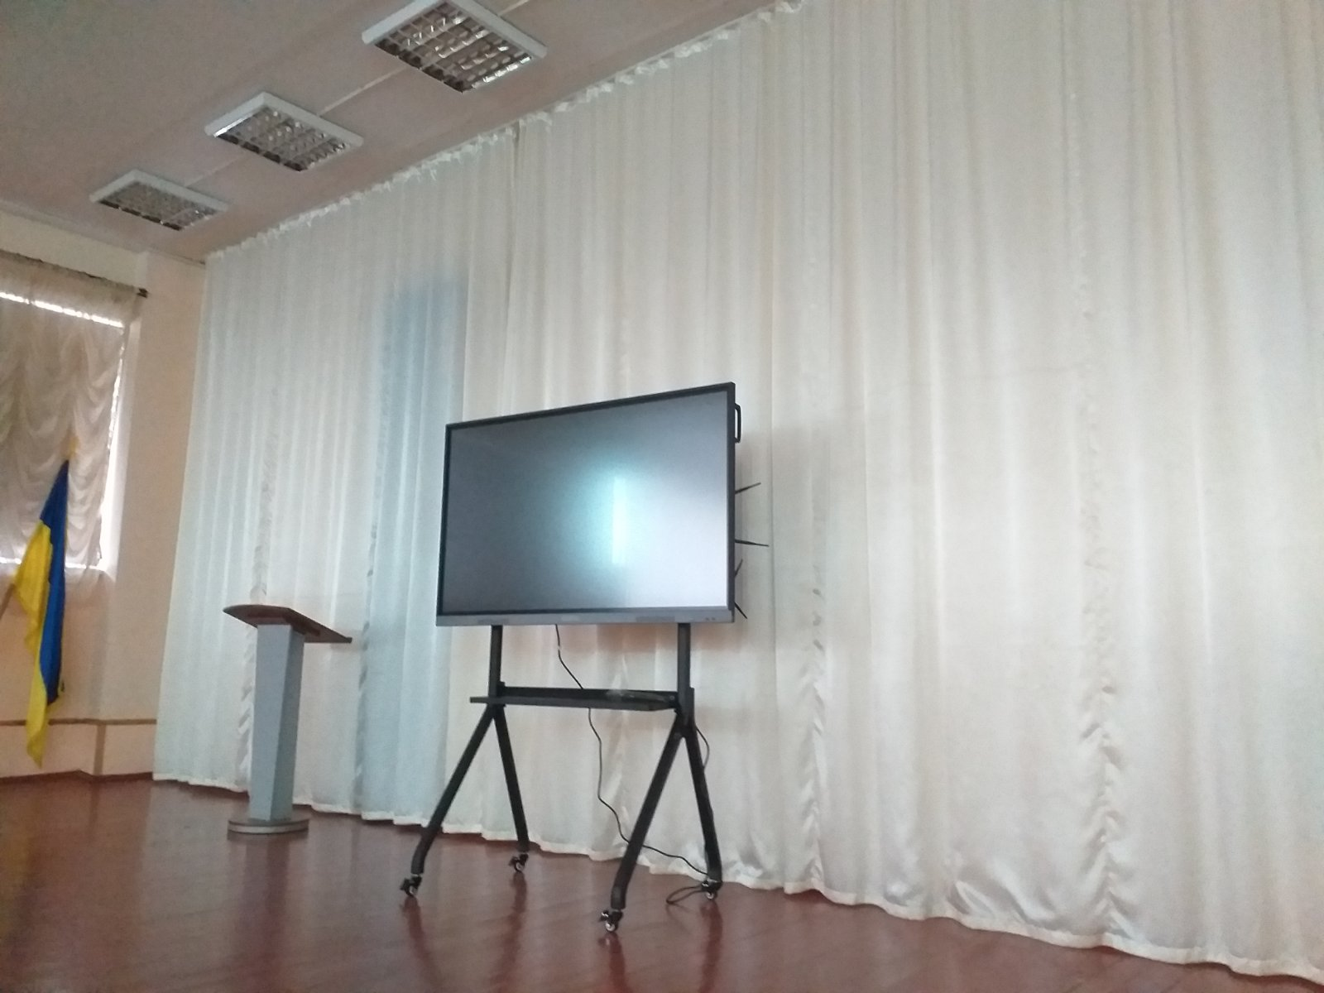
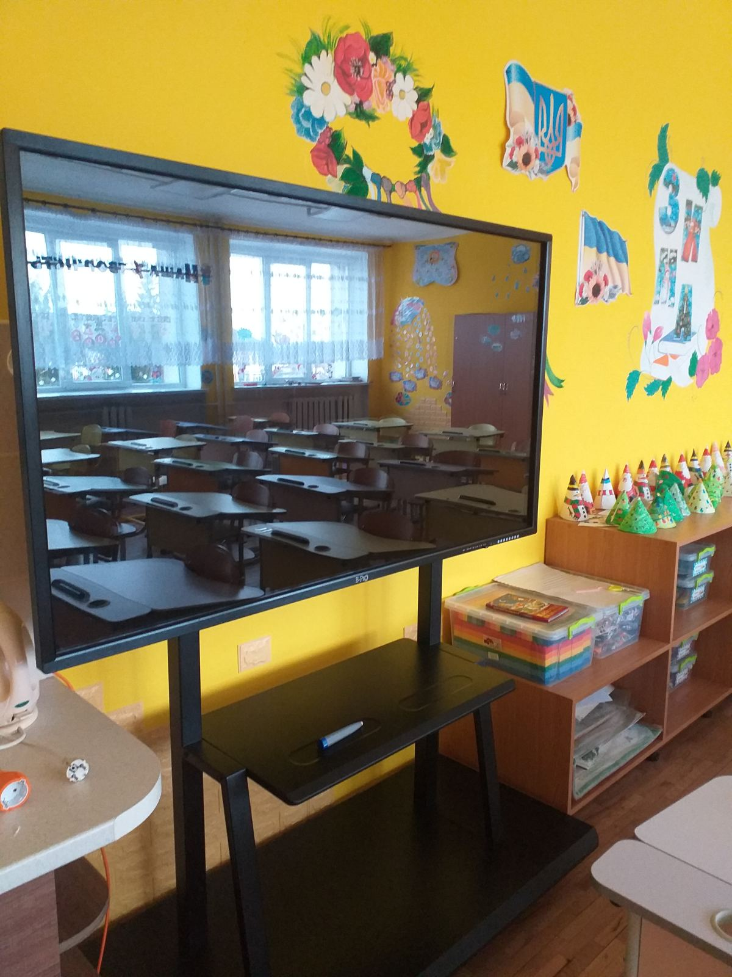
Придбано 2 інтерактивні панелі з програмним забезпеченням

Slide 20
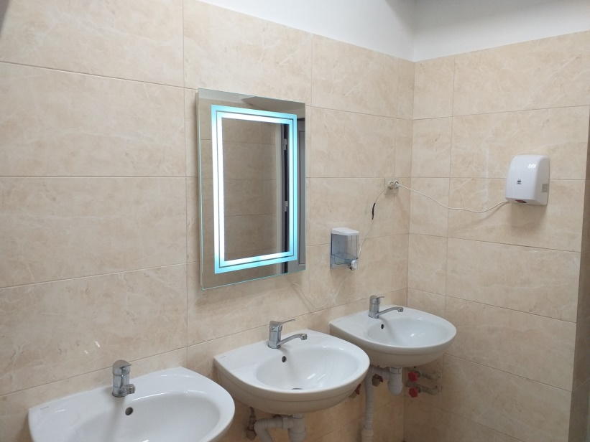
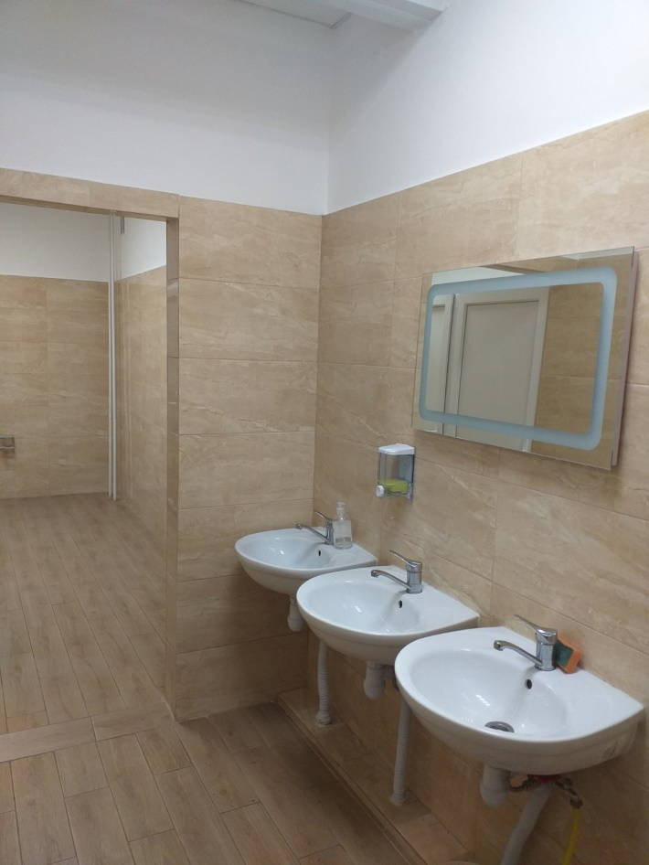
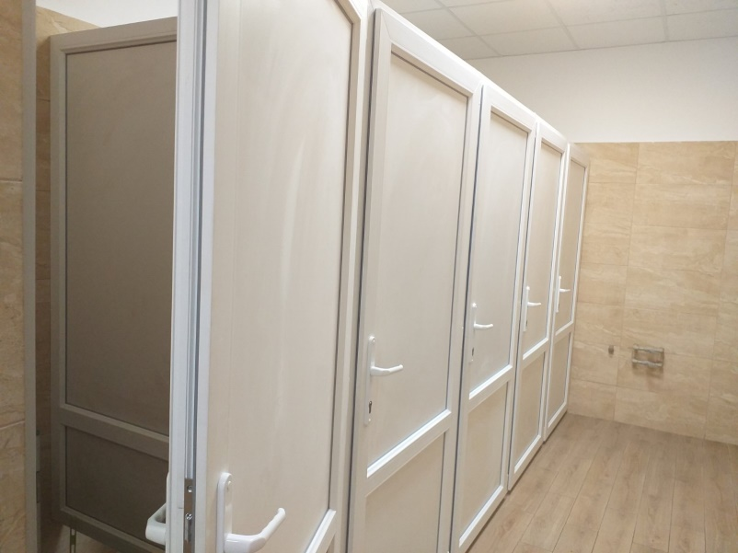
Зроблено капітальний ремонт санітарних кімнат 1-4 поверхів

Slide 21
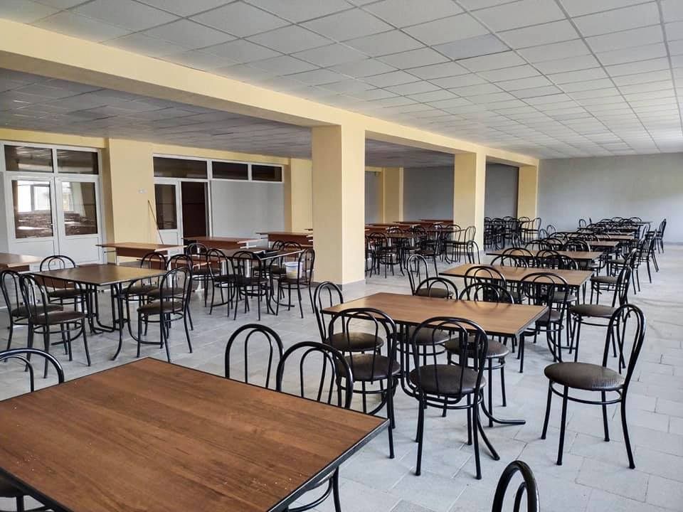
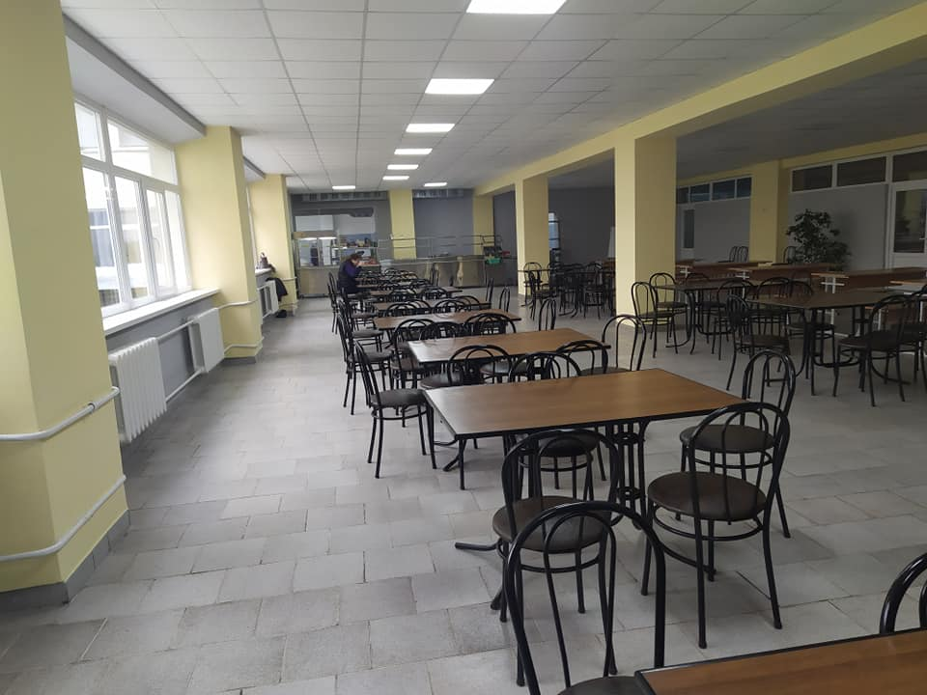
Зроблено капітальний ремонт їдальні
-заміна вікон;
-заміна світильників;
-побілка;

Slide 22
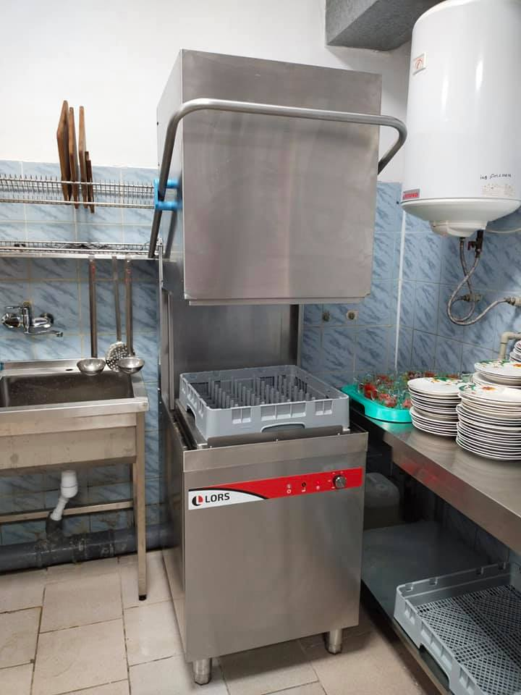
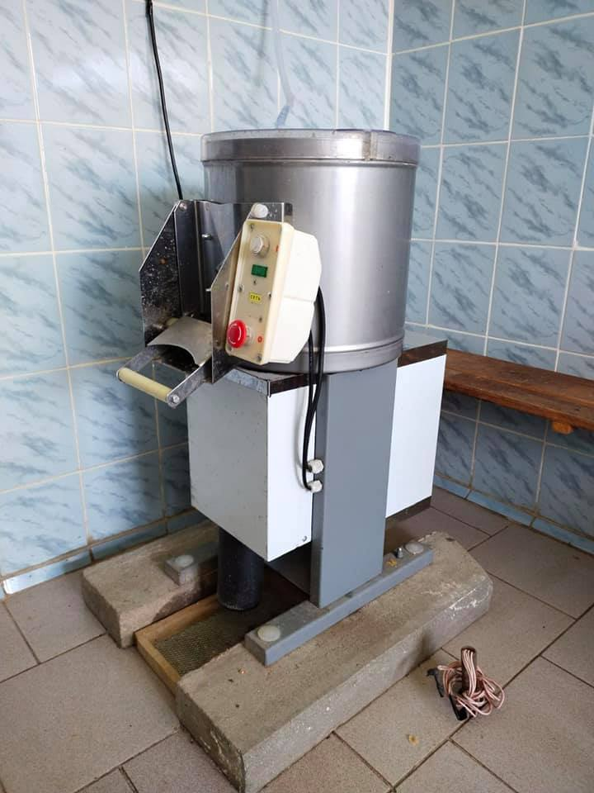
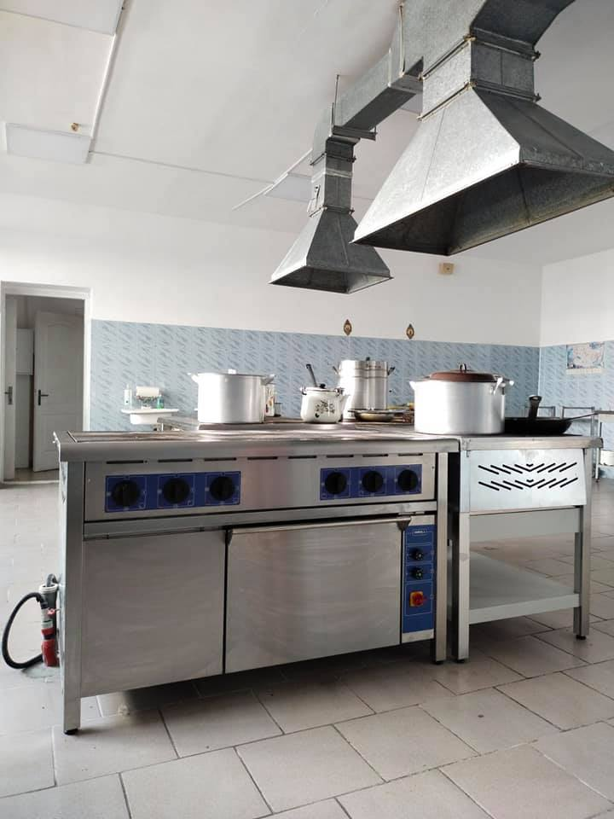
-встановлено нове обладнання
*посудомийну машину
*картоплечистку
* електроплити

Slide 23
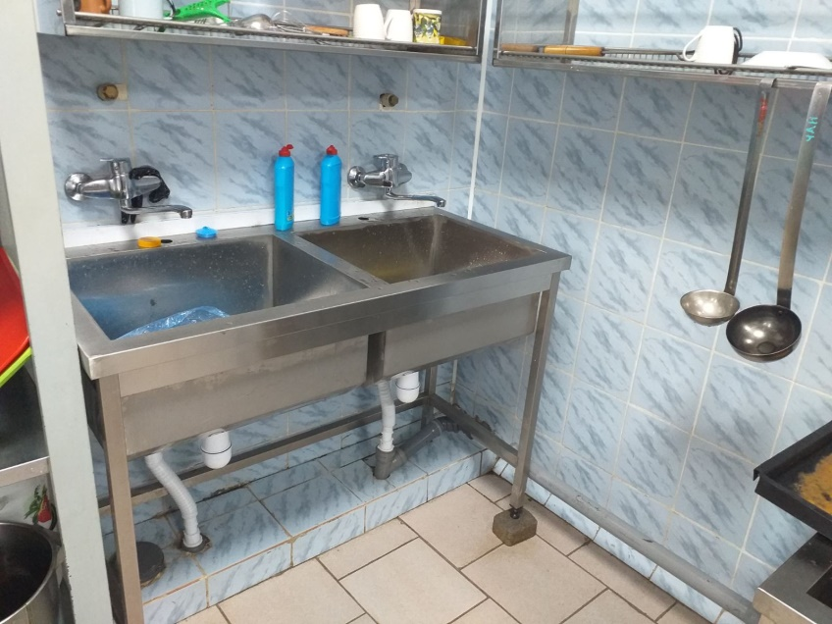
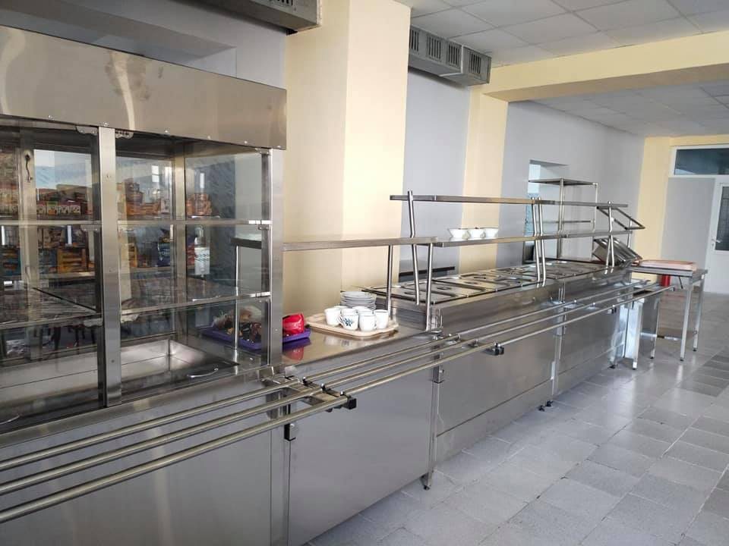
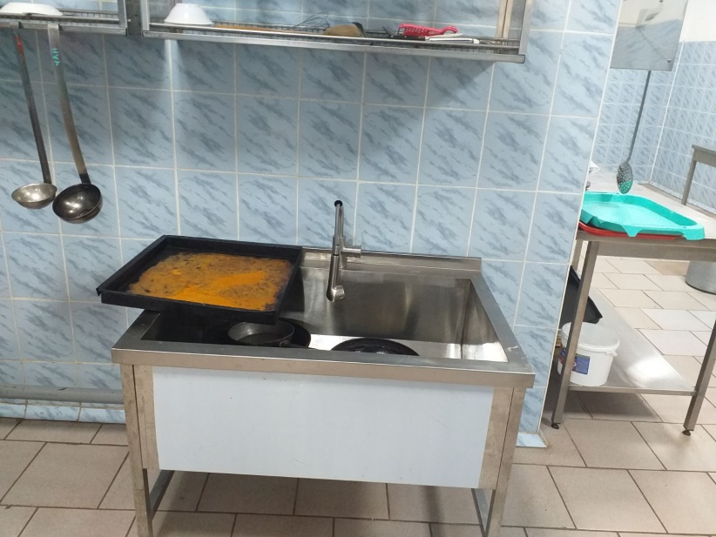
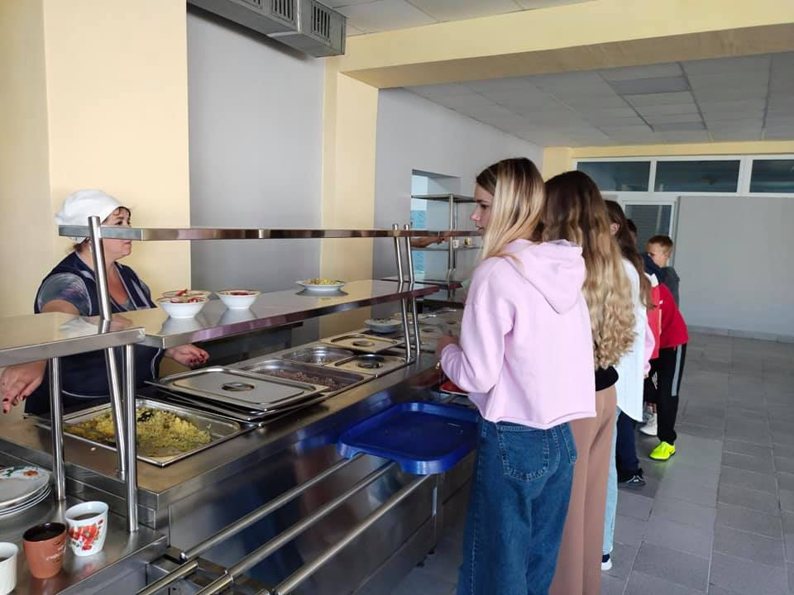
* мийки;
- встановлено лінію роздачі їжі

Slide 24
Зроблено капітальний ремонт спортзалу
В рамках реалізації програми «Спортивна школа кращих результатів» у Городоцькому ОЗЗСО №5 І-ІІІ ступенів здійснено капітальний ремонт спортивного залу. Для його реалізації залучено субвенцію з державного бюджету в розмірі 995 400 грн і 447 804 грн – з місцевого бюджету. В результаті реалізації проєкту облаштовано душові кабіни, санітарні кімнати, замінено вікна, оновлено стіни.
Окремо за спонсорські кошти поновлено підлогу у спортзалі.

Slide 25
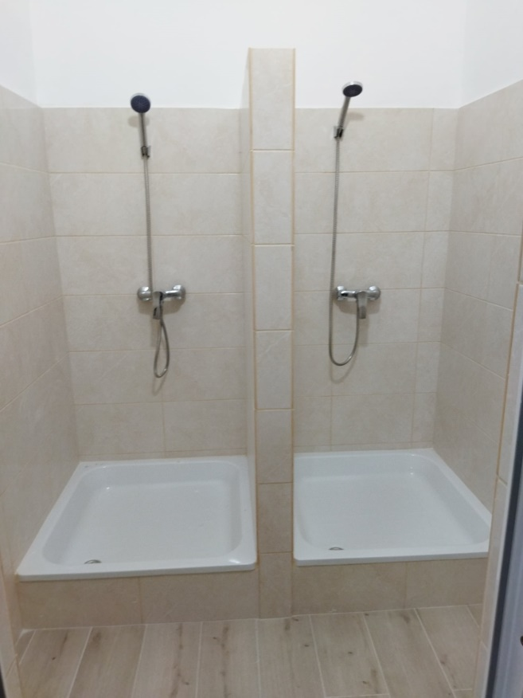
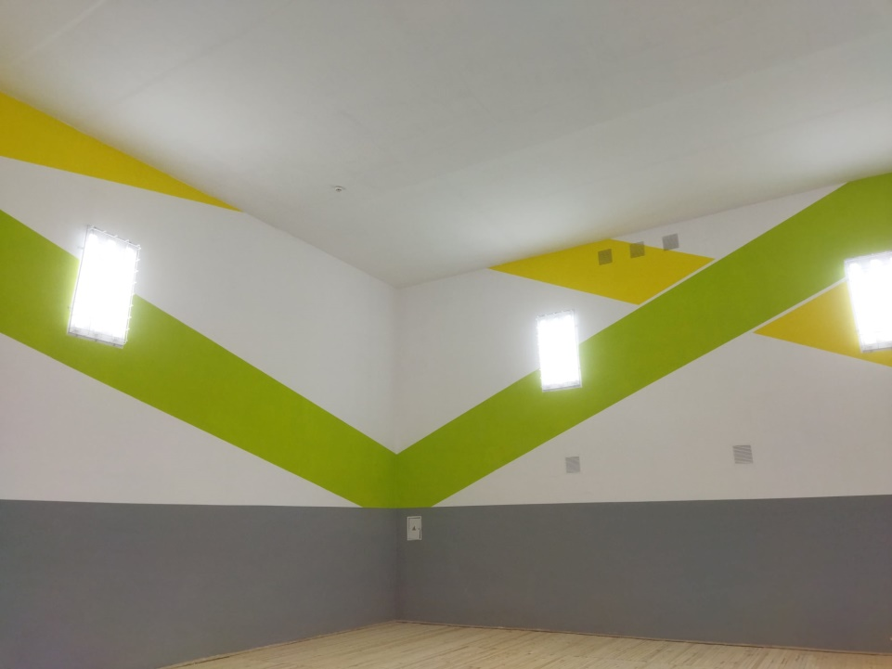
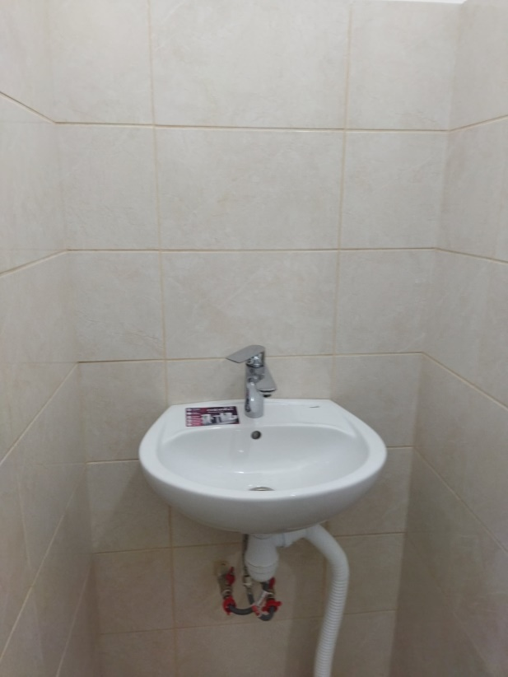
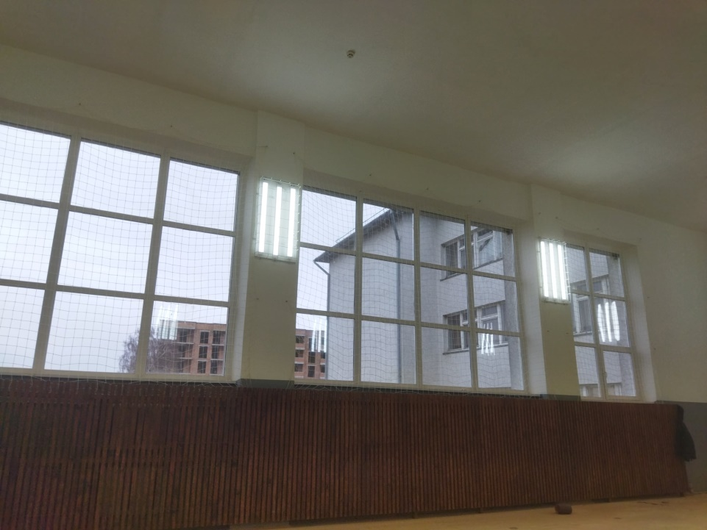

Slide 26
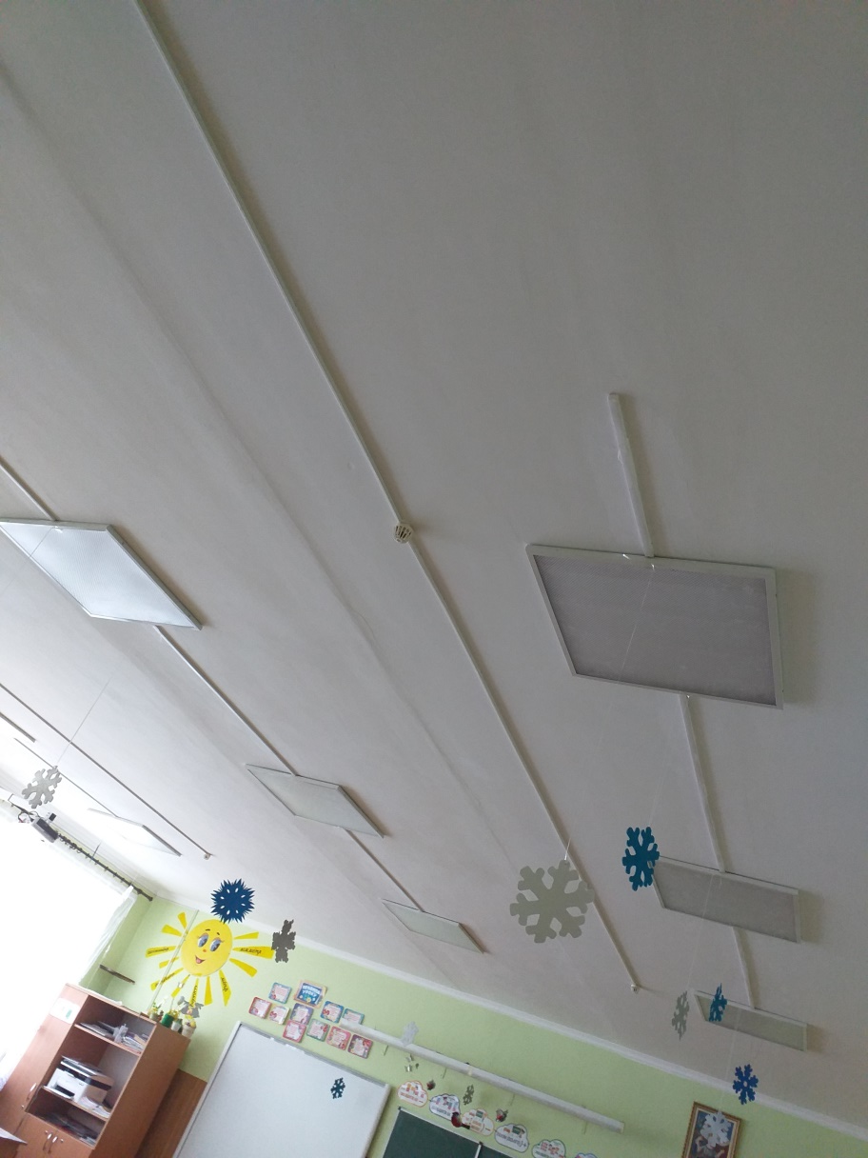
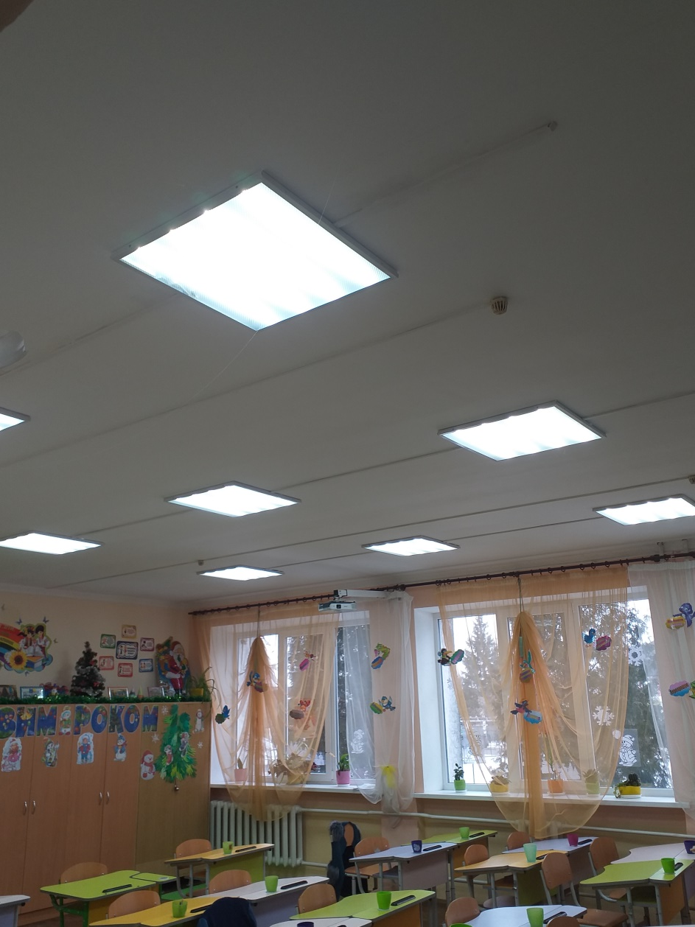
Проведено заміну освітлення у 16 класних кімнатах

Slide 27
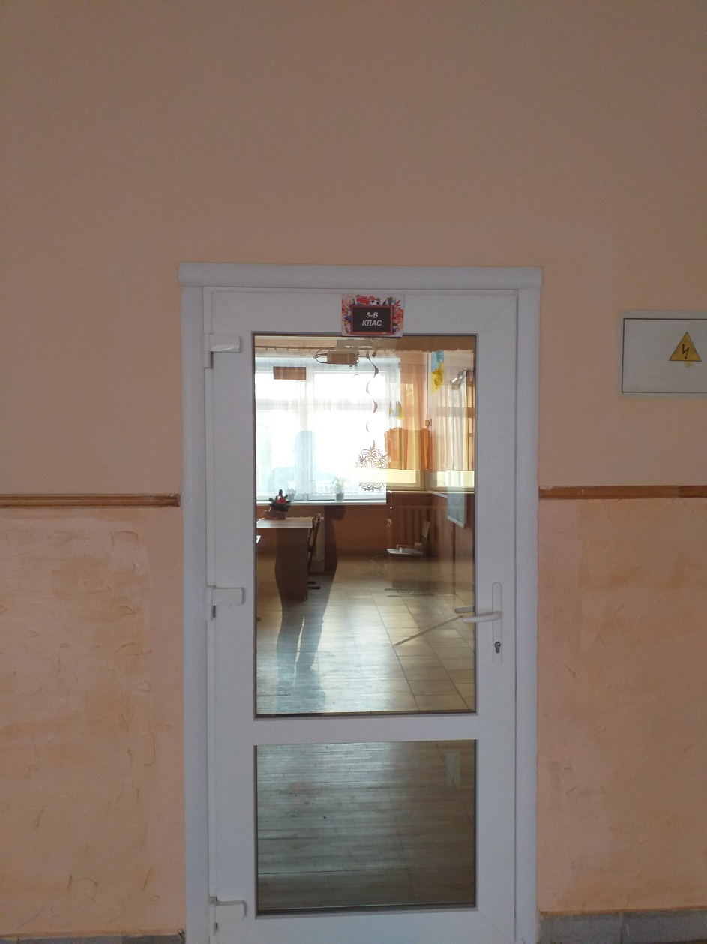
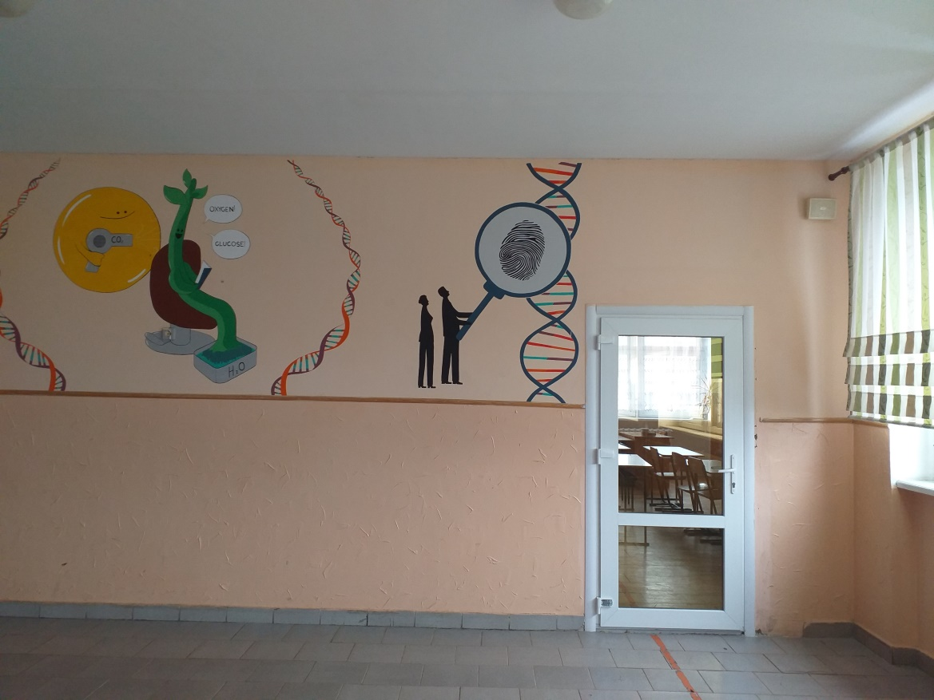
Замінено двері на металопластикові у 5-х класах
За спонсорські кошти
батьків 11 класів

Slide 28
Частковий ремонт дахового покриття.
Ремонт мережі водопостачання і каналізації.

Slide 29
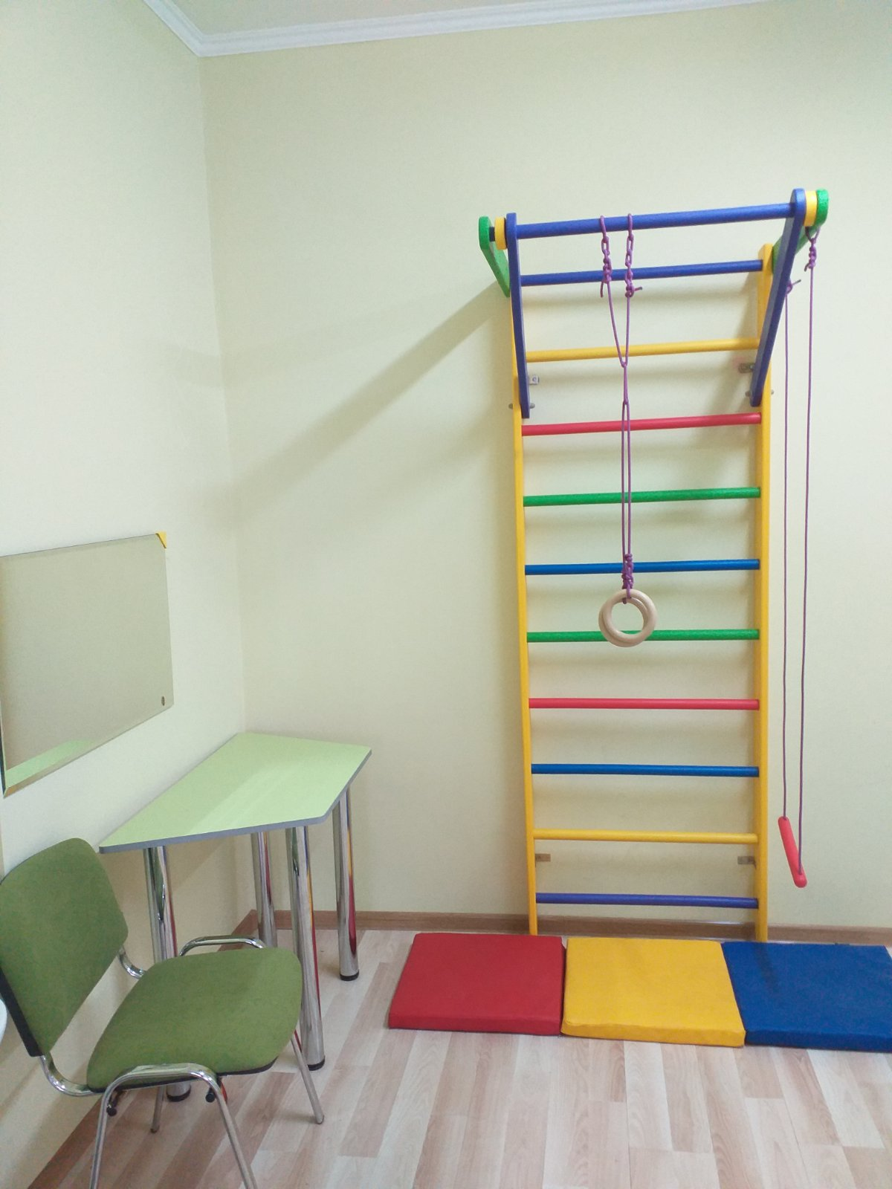
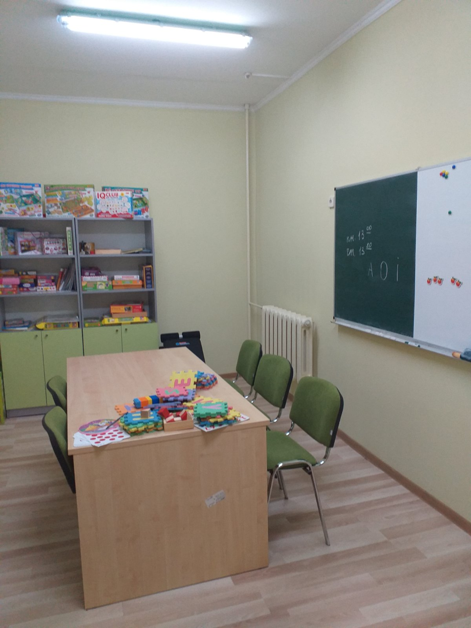
Поповнено ресурсну кімнату засобами навчання

Slide 30
Спеціальне обладнання для інклюзії
17 грудня голова Городоцької ТГ Ременяк В.В. та керівник Гуманітарного управління Городоцької міської ради Яскевич І.А. надали учневі 10-А класу Городоцького ОЗЗСО 5 Кучеркевичу Івану портативний Дисплей Брайля (Brailliant BI 20X), бездротові навушники з кістковою провідністю Aftershokz Trekz Titanium та ноутбук ACER, що допоможуть зробити навчання ефективнішим та простішим.

Slide 31
Волонтерська діяльність
З 07.03 по 01.07 проживало понад 200 ВПО, з них 25 дітей. 14 дітей з території обслуговування було охоплено тимчасовим відвідуванням закладу освіти. Один учень отримав свідоцтво про базову загальну середню освіту. Для них організовувались зустріч з працівниками бібліотеки, працівниками центру зайнятості та пенсійного фонду, організовувались майстеркласи з писанкарства за участю священнослужителів та працівників МАМ ім. Андрусіва. У тісній співпраці зі школою мистецтв та громадськими організаціями відбулися різноманітні заходи до дня матері та дня захисту дітей. Педагогічні працівники проводили пізнавальні заняття з дітьми та дорослими.

Slide 32
Медичне обслуговування
Три випадки дитячого травматизму

Slide 33
Плануємо:
Замінити освітлення в 20 класних кімнатах і всіх навчальних кабінетах.
Придбати решту обладнання для потреб їдальні (пароконвектомат).
Капітальний ремонт санітарних кімнат 2 і 3 поверхів.
Капітальний ремонт теплотраси у підвалах.
Замінити стару модульну систему в котельні на 2 модулі, потужністю 120 КВт.

Slide 34
Дякуємо за увагу!

